Slide 1
CHÀO MỪNG CÁC EM ĐẾN VỚI BÀI GIẢNG HÔM NAY!

Slide 2
BÀI 9:
MIỄN DỊCH Ở NGƯỜI VÀ ĐỘNG VẬT(tiết 26)

Slide 3
NỘI DUNG BÀI HỌC
II. Miễn dịch ở người và động vật(tt)
2. Miễn dịch không đặc hiệu
3. Miễn dịch đặc hiệu

Slide 5
Hệ miễn dịch được chia thành hai loại:
Miễn dịch không đặc hiệu
Miễn dịch đặc hiệu

Slide 6
2. Miễn dịch không đặc hiệu
Tổ 2: Thảo luận nhóm đôi, hoàn thành các gói câu hỏi sau?
Câu hỏi 4 (SGK – tr63)
Kể tên các thành phần tham gia vào hàng rào miễn dịch không đặc hiệu. Nêu vai trò của những thành phần đó
Câu hỏi 5 (SGK – tr63)
Mô tả cơ chế tiêu diệt các tác nhân gây bệnh của hàng rào miễn dịch không đặc hiệu khi chúng xâm nhiễm vào cơ thể

Slide 7
Câu hỏi 4 (SGK – tr63)
Hàng rào bên ngoài
Hàng rào bên trong
Gồm: Da, niêm mạc, lông, dịch nhầy; nước mắt, nước tiểu; acid dạ dày và đường sinh dục; lysozyme
→ Chống lại sự xâm nhiễm, ức chế hoặc tiêu diệt các tác nhân gây bệnh
Gồm: Đại thực bào, tế bào giết tự nhiên, peptide và protein kháng bệnh
→ Loại bỏ tác nhân gây bệnh khi chúng xâm nhập vào trong cơ thể

Slide 8
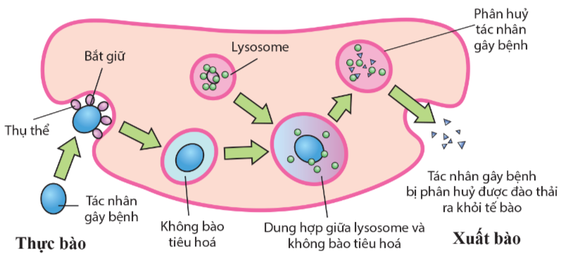
Câu hỏi 5 (SGK – tr63)
+ Các tế bào thực bào như đại thực bào và bạch cầu trung tính sẽ bắt giữ, bao bọc, tiêu diệt tác nhân gây bệnh.
+ Tế bào giết tự nhiên nhận diện những biến đổi bất thường trên bề mặt các tế bào bị bệnh, tiết protein làm chết các tế bào bị bệnh.
+ Các tế bào tổng hợp peptide và protein có khả năng chống lại các tác nhân gây bệnh

Slide 9
PHIẾU HỌC TẬP SỐ 3:
Thành phần và vai trò của tuyến miễn dịch không đặc hiệu
Thành phần | Vai trò
Da, niêm mạc, chất nhầy | Ngăn cản sự xâm nhiễm của tác nhân gây bệnh
Nước mắt, nước tiểu | Rửa trôi, ngăn cản sự xâm nhiễm của tác nhân gây bệnh
Acid dạ dày, đường sinh dục | Ức chế, tiêu diệt tác nhân gây bệnh
Lysozyme | Tiêu diệt tác nhân gây bệnh
Tế bào thực bào | Tiêu diệt tác nhân gây bệnh
Tế bào giết tự nhiên | Tiêu diệt các tế bào nhiễm bệnh
Peptide và protein | Ức chế, tiêu diệt tác nhân gây bệnh
Ngăn cản sự xâm nhiễm của tác nhân gây bệnh
Rửa trôi, ngăn cản sự xâm nhiễm của tác nhân gây bệnh
Ức chế, tiêu diệt tác nhân gây bệnh
Tiêu diệt tác nhân gây bệnh
Tiêu diệt tác nhân gây bệnh
Tiêu diệt các tế bào nhiễm bệnh
Ức chế, tiêu diệt tác nhân gây bệnh

Slide 10
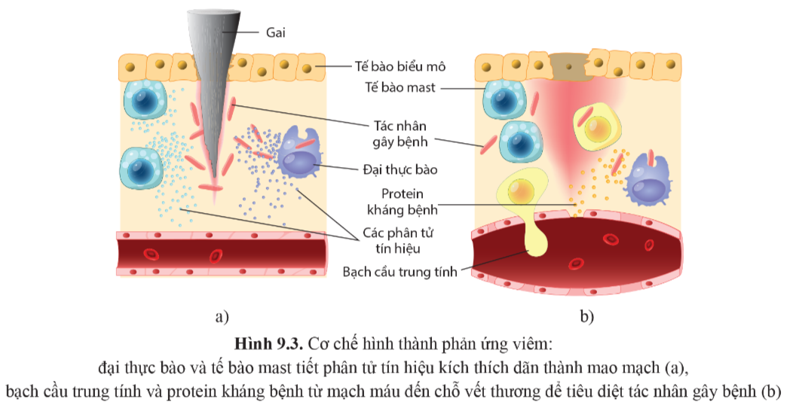
Thảo luận nhóm
Quan sát hình 9.3, hãy tóm tắt cơ chế hình thành phản ứng viêm

Slide 11
+ Khi một vùng nào đó của cơ thể bị tổn thương và bắt đầu nhiễm trùng, đại thực bào và tế bào mast tiết phân tử tín hiệu (histamine) kích thích dãn thành mao mạch ở vùng lân cận
+ Bạch cầu trung tính và protein kháng bệnh từ mạch máu đến chỗ vết thương tiêu diệt tác nhân gây bệnh, ngăn chặn chúng phát tán, lây lan sang các vùng khác

Slide 12
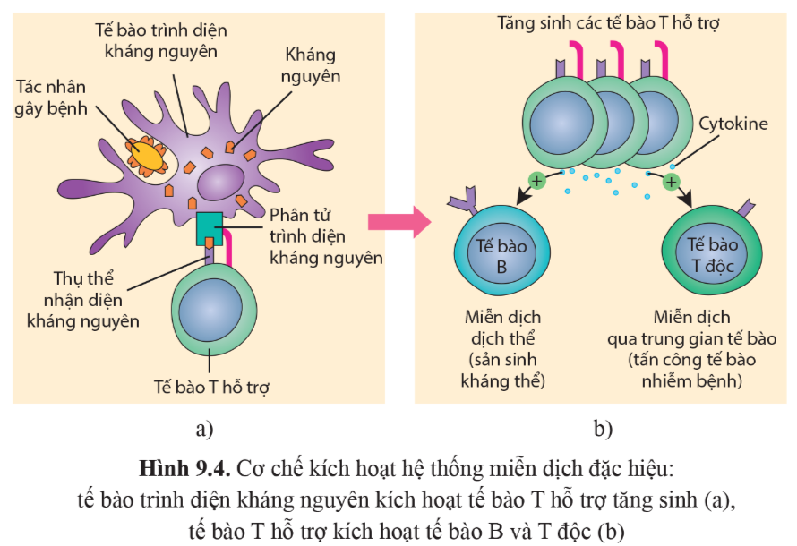
3. Miễn dịch đặc hiệu
Quan sát hình 9.4, cho biết cơ chế hoạt hóa tuyến miễn dịch đặc hiệu là gì?

Slide 13
Cơ chế miễn dịch đặc hiệu: Tế bào thực bào tiêu diệt và trình diện kháng nguyên, kích hoạt sự hoạt động của tế bào T hỗ trợ
Tế bào T hỗ trợ tăng sinh và kích hoạt tế bào B (miễn dịch dịch thể) và tế bào T độc (miễn dịch qua trung gian tế bào)

Slide 14
Hoạt động nhóm
Nhóm 1 và 2
Nhóm 3 và 4
Đọc thông tin SGK, quan sát hình 9.5 – 9.6, phân biệt miễn dịch dịch thể và miễn dịch qua trung gian tế bào bằng cách lập bảng so sánh
Đọc thông tin SGK, quan sát hình 9.5 – 9.6, phân biệt miễn dịch dịch thể và miễn dịch qua trung gian tế bào bằng sơ đồ tư duy

Slide 15
a) Miễn dịch dịch thể
- Tế bào tham gia: tế bào T hỗ trợ, tế bào B (B nhớ và plasma)
- Cơ chế: sản sinh kháng thể bất hoạt kháng nguyên
- Vai trò: bất hoạt kháng nguyên trong thể dịch cơ thể, ghi nhớ kháng nguyên
b) Miễn dịch qua trung gian tế bào
- Tế bào tham gia: tế bào T trợ giúp, tế bào T độc
- Cơ chế: tiêu diệt các tế bào nhiễm bệnh
- Vai trò: loại bỏ kháng nguyên khi chúng ở trong tế bào

Slide 16
PHIẾU HỌC TẬP SỐ 2
Phân biệt miễn dịch đặc hiệu và miễn dịch không đặc hiệu
Tiêu chí | Miễn dịch đặc hiệu | Miễn dịch không đặc hiệu
Có ở tất cả động vật | Không | Có
Thời điểm hình thành | Hình thành dần trong đời sống cá thể | Ngay từ khi sinh ra
Thời gian đáp ứng | Muộn (khi tác nhân gây bệnh xâm nhập cơ thể) | Sớm (ngay khi tiếp xúc tác nhân gây bệnh)
Cơ chế nhận diện | Đặc hiệu | Không đặc hiệu
Tế bào tham gia chủ yếu | Tế bào thực bào, tế bào B và tế bào T | Tế bào thực bào, tế bào giết tự nhiên
Trí nhớ miễn dịch | Có | Không
Vai trò | Loại bỏ tác nhân gây bệnh khi chúng xâm nhập vào cơ thể | Ngăn cản sự xâm nhiễm của tác nhân gây bệnh và loại bỏ chúng khi xâm nhiễm vào cơ thể
Không
Có
Hình thành dần trong đời sống cá thể
Ngay từ khi sinh ra
Muộn (khi tác nhân gây bệnh xâm nhập cơ thể)
Sớm (ngay khi tiếp xúc tác nhân gây bệnh)
Đặc hiệu
Không đặc hiệu
Tế bào thực bào, tế bào giết tự nhiên
Tế bào thực bào, tế bào B và tế bào T
Có
Không
Ngăn cản sự xâm nhiễm của tác nhân gây bệnh và loại bỏ chúng khi xâm nhiễm vào cơ thể
Loại bỏ tác nhân gây bệnh khi chúng xâm nhập vào cơ thể

Slide 17
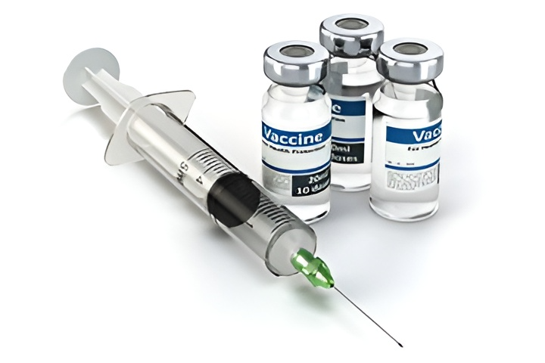
c) Sử dụng vaccine – chủ động tăng cường miễn dịch đặc hiệu
Vaccine là chế phẩm có chứa kháng nguyên hoặc chất sản phẩm sinh kháng nguyên
Sử dụng vaccine nhằm kích thích hệ miễn dịch tạo kháng thể chống lại tác nhân gây bệnh, đồng thời hình thành trí nhớ miễn dịch đối với tác nhân gây bệnh cụ thể
Ví dụ: AstraZeneca (COVID-19), vaccine sởi, vaccine HPV…

Slide 18
- Miễn dịch đặc hiệu có sự chủ yếu của các tế bào lympho (B, T hỗ trợ, T độc)
- Các tế bào này phối hợp nhận biết cấu trúc đặc trưng (kháng nguyên) của từng tác nhân gây bệnh, làm bất hoạt và loại bỏ chúng, đồng thời hình thành trí nhớ miễn dịch
- Con người có thể chủ động kích hoạt miễn dịch đặc hiệu bằng cách tạo ra vaccine và đưa vào cơ thể người hoặc động vật

Slide 19
HÀNH TINH ÁNH SÁNG

Slide 20
Các hành tinh trong hệ Mặt Trời của chúng mình đang bị một thế lực bóng tối hút mất năng lượng và ánh sáng. Các bạn hãy giúp chúng mình tìm lại năng lượng và ánh sáng bằng cách trả lời đúng các câu hỏi đang ấn giấu trong mỗi hành tinh nhé!!!

Slide 21
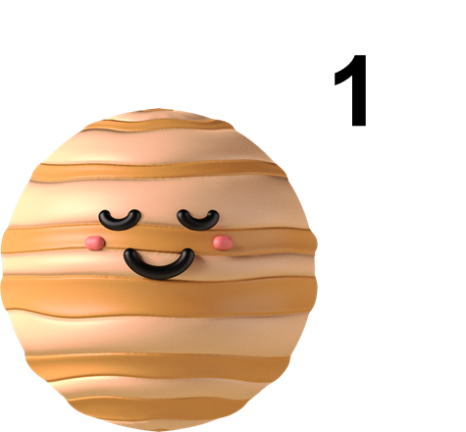
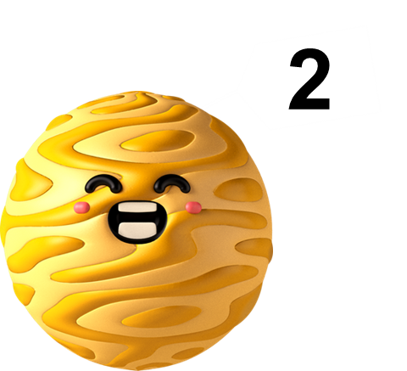
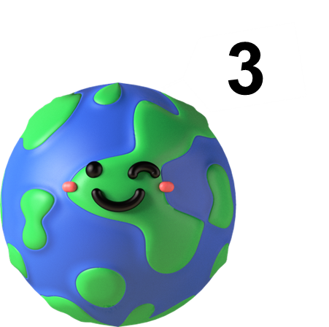
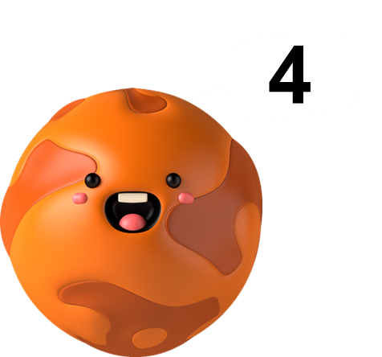
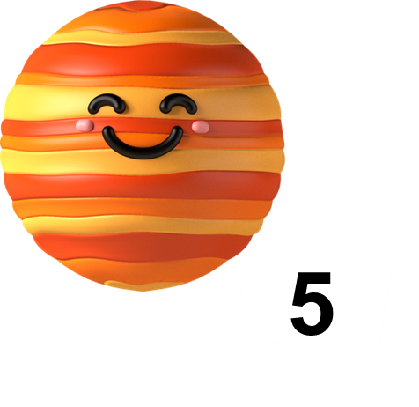
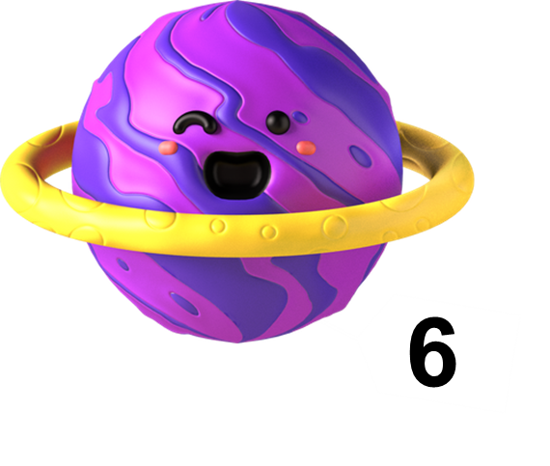
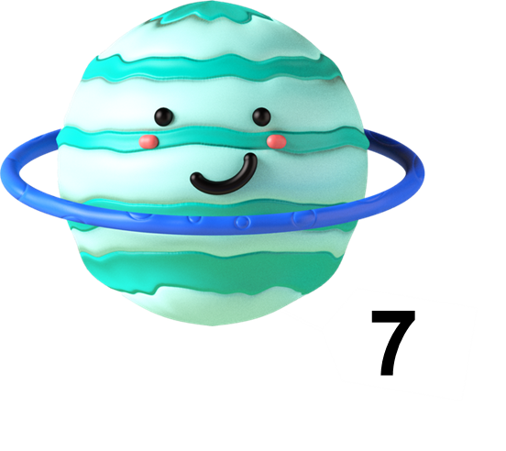
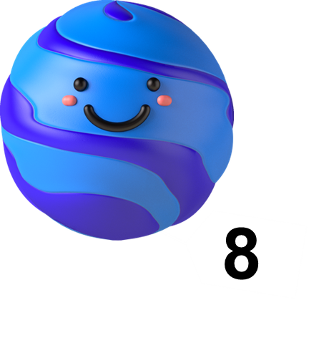
Notes:
Nhấn lần 1 vào từng hành tinh để chuyển sang slide câu hỏi.
Sau khi quay trở lại:
Nếu học sinh trả lời đúng, nhấn lần 2 vào từng hành tinh để biến mất.
Nếu học sinh trả lời sai, không nhấn gì cả.
Thực hiện cho đến khi hết câu hỏi.
Nhấn vào nút nguồn màu vàng để chuyển sang slide 13.

Slide 22
Câu hỏi 1: Bệnh nào sau đây KHÔNG PHẢI là bệnh truyền nhiễm?
A. Bệnh lao
B. Bệnh cúm
C. Bệnh bạch tạng
D. Bệnh dại
Notes:
- Nhấn vào Mặt Trời để quay lại slide bảng câu hỏi (slide 4)

Slide 23
Câu hỏi 2: Hệ miễn dịch gồm?
A. Miễn dịch hoàn toàn và bán hoàn toàn
B. Miễn dịch đặc hiệu và không đặc hiệu
C. Miễn dịch tự phát và miễn dịch nhân tạo
D. Miễn dịch cơ thể và miễn dịch môi trường
Notes:
- Nhấn vào Mặt Trời để quay lại slide bảng câu hỏi (slide 4)

Slide 24
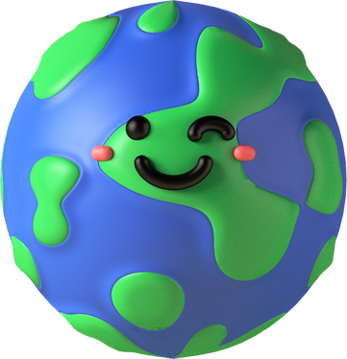
Câu hỏi 3: Hàng rào bảo vệ vật lý và hóa học, Thực bào, viêm, sốt,… là phương thức bảo vệ cơ thể của miễn dịch loại nào?
A. Miễn dịch đặc hiệu
B. Miễn dịch không đặc hiệu
C. Miễn dịch bán bảo toàn
D. Miễn dịch môi trường
Notes:
- Nhấn vào Mặt Trời để quay lại slide bảng câu hỏi (slide 4)

Slide 25
Câu hỏi 4: Kháng nguyên là gì?
A. Là phần tử cơ thể sinh ra gây ra đáp ứng miễn dịch không đặc hiệu
B. Là phần tử ngoại lai gây ra đáp ứng miễn dịch không đặc hiệu
C. Là phần tử cơ thể sinh ra gây ra đáp ứng miễn dịch đặc hiệu
D. Là phần tử ngoại lai gây ra đáp ứng miễn dịch đặc hiệu
Notes:
- Nhấn vào Mặt Trời để quay lại slide bảng câu hỏi (slide 4)

Slide 26
Câu hỏi 5: Tiêm chủng Vaccine chủ động tạo ra?
A. Đáp ứng miễn dịch
B. Thụ động miễn dịch
C. Phản ứng sốc phản vệ
D. Kháng nguyên cho cơ thể
Notes:
- Nhấn vào Mặt Trời để quay lại slide bảng câu hỏi (slide 4)

Slide 27
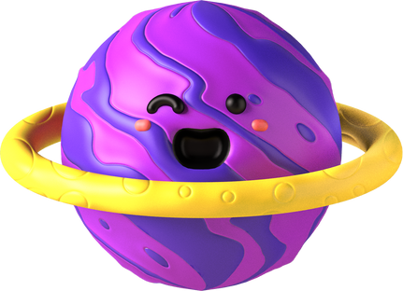
Câu hỏi 6: Sốc phản vệ xảy ra khi nào?
A. Khi các đại thực bào đang tiêu diệt các kháng nguyên
B. Khi kháng nguyên bắt đầu đi vào cơ thể
C. Khi dị nguyên gây giải phóng lượng lớn histamin trên diện rộng
D. Khi các kháng thể đang ngăn chặn các kháng nguyên xâm nhập
Notes:
- Nhấn vào Mặt Trời để quay lại slide bảng câu hỏi (slide 4)

Slide 28
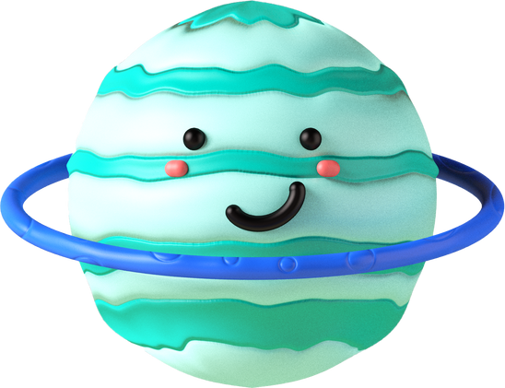
Câu hỏi 7: Điều nào sau đây ĐÚNG về hệ thống miễn dịch?
A. Viêm khớp là một bệnh tự miễn dịch
B. Dị ứng có thể được chữa khỏi bằng thuốc kháng sinh
C. Bệnh đa xơ cứng là do dị ứng
D. Vắc-xin có thể chữa một số bệnh nhiễm vi-rút thông thường
Notes:
- Nhấn vào Mặt Trời để quay lại slide bảng câu hỏi (slide 4)

Slide 29
Câu hỏi 8: Một bệnh nhân nam 19 tuổi và mẹ của anh ấy đến phòng cấp cứu, cả hai với buồn nôn, nôn và rối loạn thị giác. Các bác sĩ ghi chú lịch sử của họ rằng họ cả hai đều có đậu xanh đóng hộp có vị lạ. Khả năng nào sau đây nên bác sĩ xem xét?
A. Loạn dưỡng cơ Duchenne
B. Bệnh xơ cứng teo cơ bên
C. Ngộ độc thịt
D. Bệnh nhược cơ
Notes:
- Nhấn vào Mặt Trời để quay lại slide bảng câu hỏi (slide 4)

Slide 30
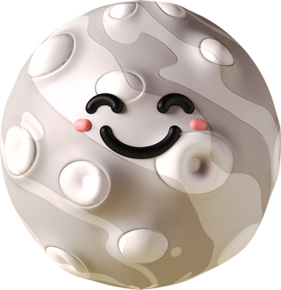
Cảm ơn các bạn đã giúp chúng mình lấy lại năng lượng và ánh sáng! Chúng mình sẽ tặng cho bạn một ngôi sao may mắn thay cho lời cảm ơn nhé!!!

Slide 31
VẬN DỤNG
Nhóm 1 và 2
Câu 1: Chúng ta nên làm gì để tăng cường khả năng bảo vệ của tuyết miễn dịch không đặc hiệu?
Tuyến miễn dịch không đặc hiệu
Giữ gìn cơ thể sạch sẽ
Tránh tổn thương da và niêm mạc

Slide 32
Tăng cường sức khỏe của hệ miễn dịch:
Thường xuyên luyện tập thể dục, thể thao
Hạn chế chất kích thích như rượu bia, thuốc lá,…
Ăn uống đủ chất

Slide 33
Nhóm 3 và 4
Câu 2: Giải thích vì sao có một số bệnh như sởi, quai bị và đậu mùa,… thường chỉ mắc một lần trong đời
Trả lời:
Các bệnh này thường có kháng nguyên ít thay đổi, hệ miễn dịch đã ghi nhớ các kháng nguyên này của tác nhân gây bệnh nên cơ thể có thể loại bỏ ngay khi chúng xâm nhập vào cơ thể, nhờ đó cơ thể không bị mắc bệnh lại

Slide 34
Dự án điều tra tiêm phòng dịch ở trường học hoặc tại địa phương
Câu 3: Thực hiện điều tra tiêm phòng dịch và hoàn thành bảng 9.1
Bảng 9.1. Tình hình tiêm phòng dịch ở trường học hoặc tại địa phương
Tên bệnh | Các loại vaccine đã sử dụng | Tỉ lệ người tiêm vaccine
? | ? | ?
? | ? | ?

Slide 35
HƯỚNG DẪN VỀ NHÀ
Ghi nhớ kiến thức trong bài
Chuẩn bị:
4. Dị ứng và sự suy giảm miễn dịch khi mắc một số bệnh
Các nhóm thảo luận thiết kế poster hoặc sơ đồ tư duy về dị ứng và sự suy giảm miễn dịch khi mắc một số bệnh
Sản phẩm trình bày tại lớp ở buổi học tiếp theo

Slide 36
CẢM ƠN CÁC EM ĐÃ LẮNG NGHE!

